Slide 1
Mohs
Lucas pinard
Presente a daniel blais
Msi 2
2020/11/24

Slide 2
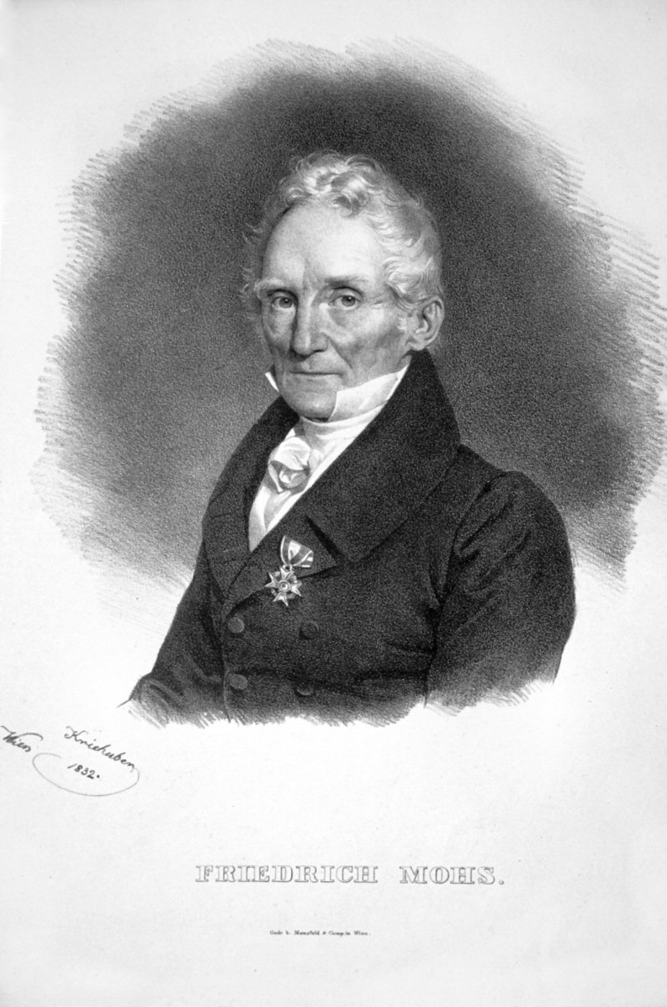
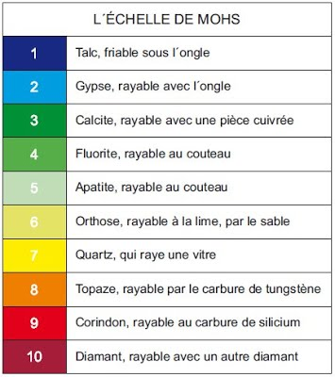
Friedrish mohs allemand 1773-1839 échelle de dureté

